Slide 1
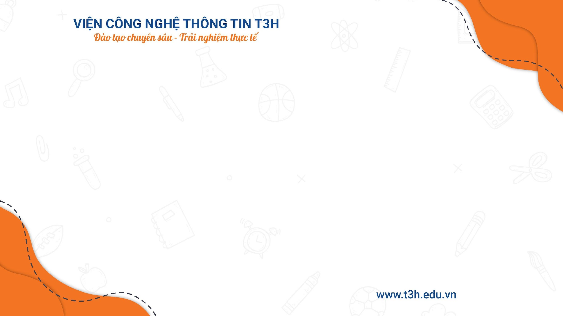

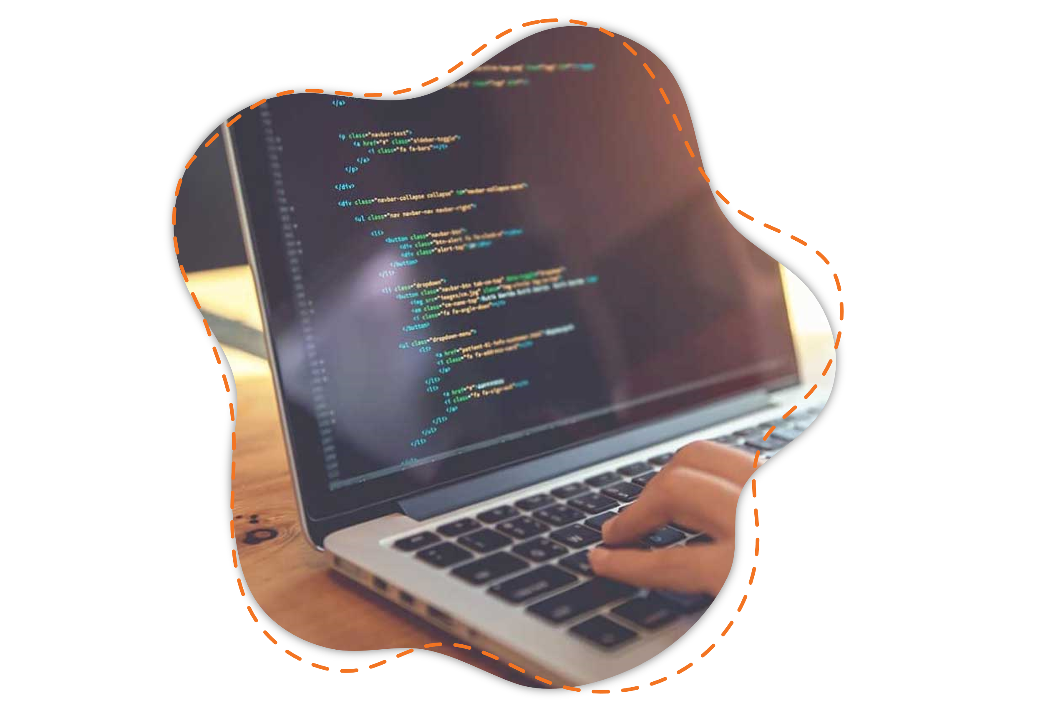
Lập trình Java
Restful API
GV Nguyễn Đắc Kiên

Slide 2
Nội dung bài học
Giới thiệu
RESTful API
Cách truyền tham số vào Api
Cách tạo api bằng Spring MVC

Slide 3
1) Giới thiệu
API là gì
Các loại API
Ví dụ
Các công nghệ tạo api

Slide 4
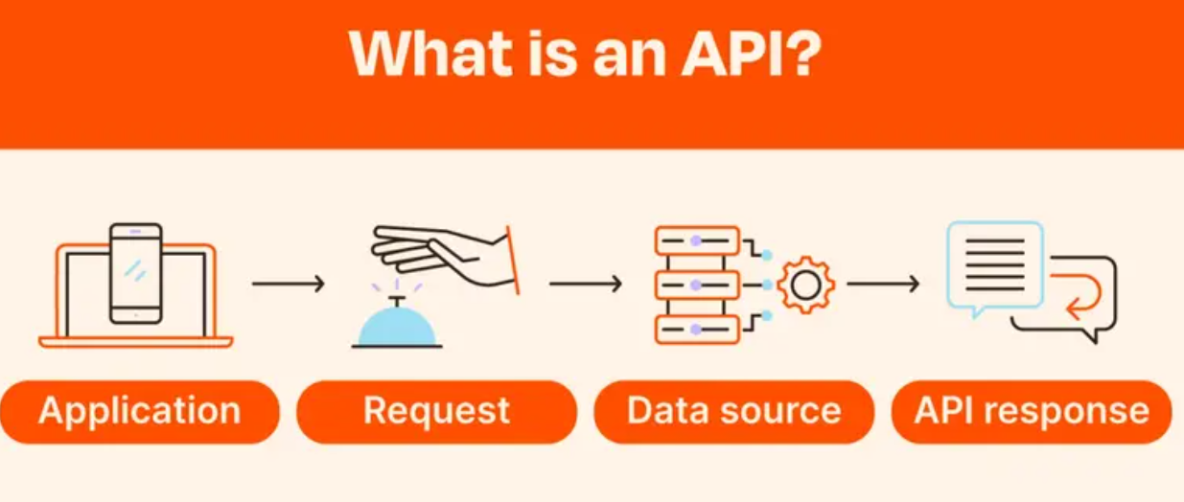
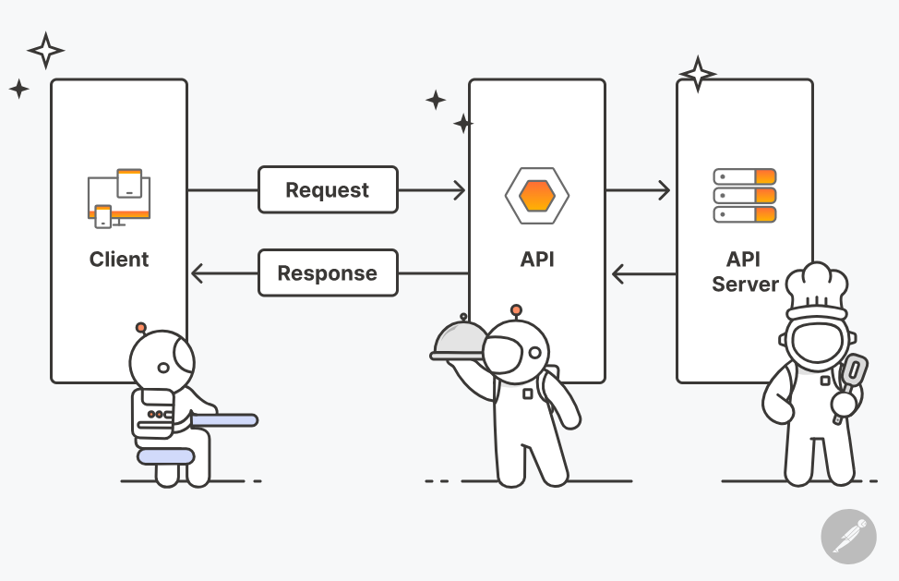
1.1) API là gì
API (Application Programming Interface) là một giao diện cho phép các phần mềm hoặc hệ thống khác nhau giao tiếp và tương tác với nhau. Nó là một tập hợp các phương thức, hàm, giao thức, và công cụ mà ứng dụng cung cấp để một ứng dụng khác có thể sử dụng.

Slide 5
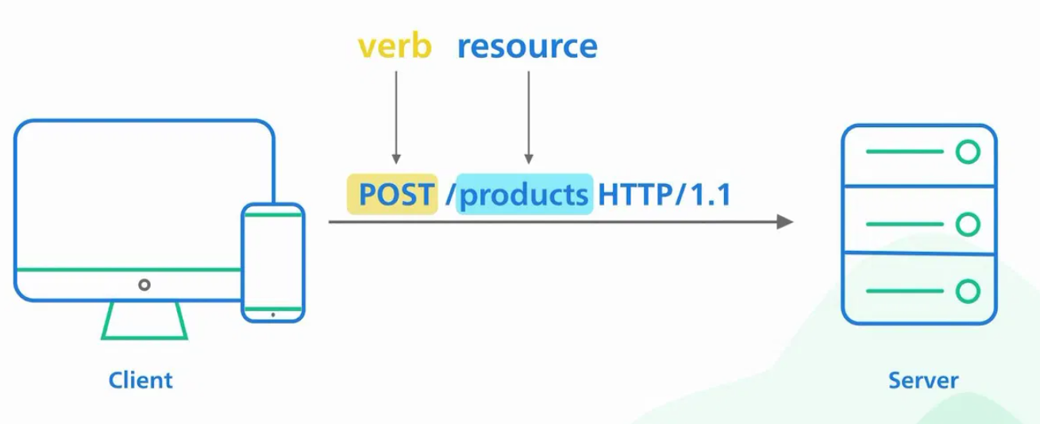
1.1) API là gì
API trong ngữ cảnh của phần mềm: API định nghĩa các phương thức mà một phần mềm có thể cung cấp cho các hệ thống khác để sử dụng.
API trong ngữ cảnh của web: Web API (RESTful API, SOAP API) cho phép các ứng dụng giao tiếp qua giao thức HTTP, truyền tải dữ liệu giữa client và server.
API là cầu nối giữa các ứng dụng, giúp truyền tải dữ liệu và các lệnh mà không cần phải chia sẻ toàn bộ mã nguồn.

Slide 6
1.2) Các Loại API
RESTful API
REST (Representational State Transfer) là một phong cách kiến trúc cho các hệ thống phân tán, trong đó tài nguyên được mô tả thông qua các URL. Các phương thức HTTP (GET, POST, PUT, DELETE) được sử dụng để thao tác với các tài nguyên.
Ưu điểm: RESTful API dễ sử dụng, có thể mở rộng, và dễ dàng duy trì. Nó là sự lựa chọn phổ biến cho các ứng dụng web và di động.
Dữ liệu trả về: Thường sử dụng JSON để trao đổi dữ liệu, mặc dù cũng có thể sử dụng XML.
JSON (JavaScript Object Notation) là một định dạng dữ liệu nhẹ, dễ đọc và dễ viết, được sử dụng phổ biến trong các API để truyền tải dữ liệu.

Slide 7
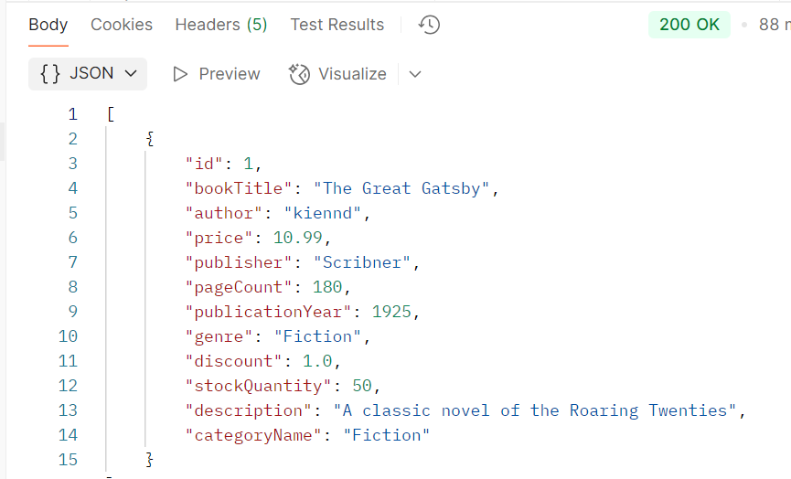
RESTful API
Ví dụ về json trong RESTful API

Slide 8
1.2) Các Loại API
SOAP API
SOAP (Simple Object Access Protocol) là một giao thức truyền tải dữ liệu được sử dụng trong các hệ thống phức tạp hơn, yêu cầu tính bảo mật và độ tin cậy cao.
Ưu điểm: SOAP hỗ trợ bảo mật, giao tiếp qua nhiều giao thức khác nhau, bao gồm HTTP và SMTP.
Dữ liệu trả về: XML.
XML (Extensible Markup Language) là một định dạng dữ liệu được sử dụng trong các hệ thống yêu cầu tính cấu trúc cao.
SOAP API sử dụng XML để đóng gói các thông điệp.

Slide 9
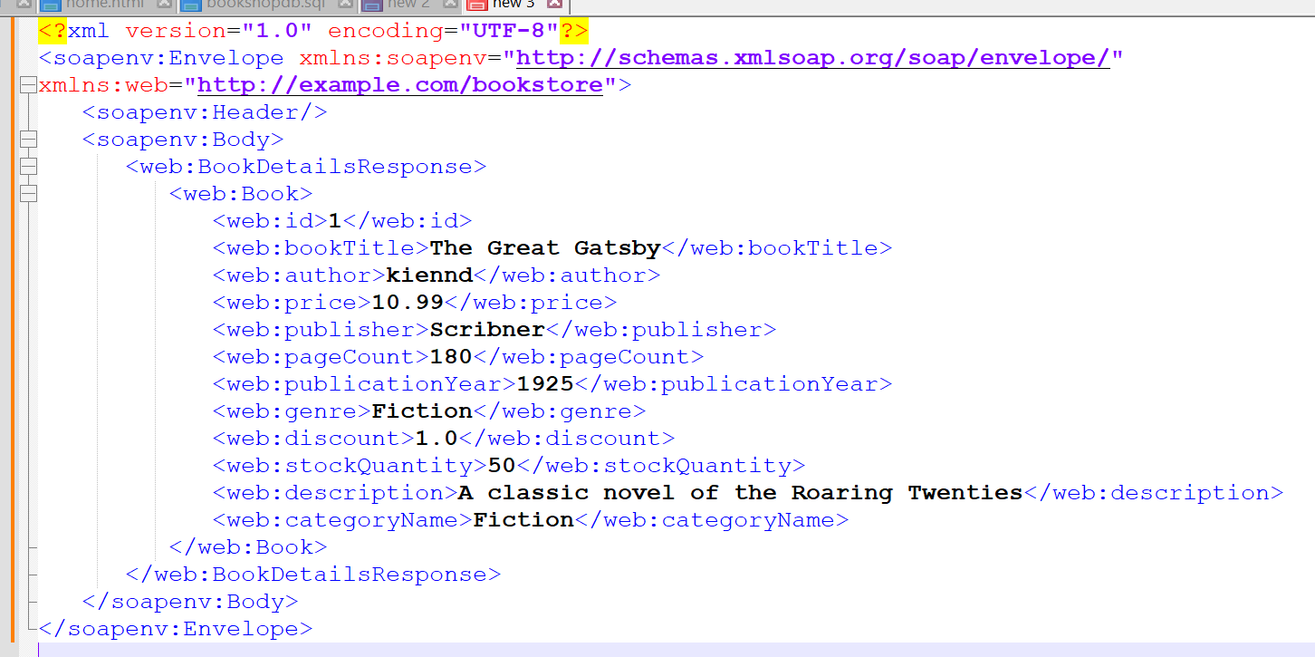
SOAP API
Ví dụ về kiểu XML

Slide 10
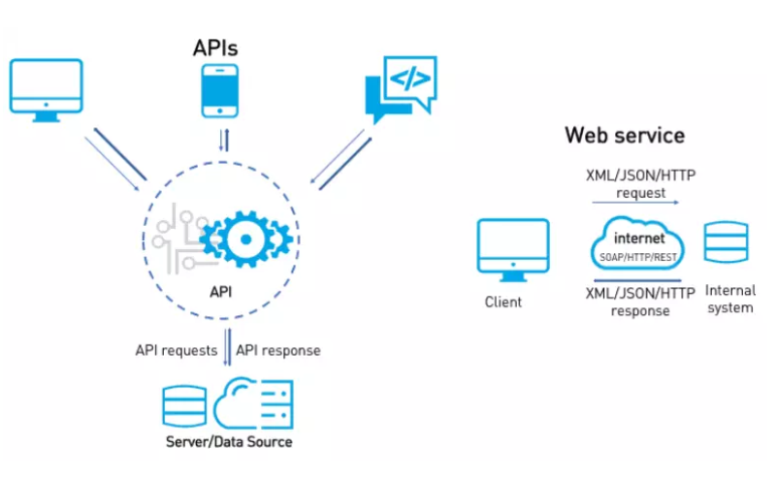
1.3) Ví Dụ Thực Tế
Trong một hệ thống thương mại điện tử (e-commerce system), các API có thể được sử dụng để xử lý các thao tác như:
RESTful API để quản lý sản phẩm, tìm kiếm sản phẩm, tạo đơn hàng, xử lý thanh toán, và cập nhật trạng thái đơn hàng.
SOAP API có thể được sử dụng cho các yêu cầu bảo mật cao hơn, ví dụ như giao tiếp với hệ thống ngân hàng để xử lý thanh toán hoặc giao tiếp với các đối tác để kiểm tra tính hợp lệ của đơn hàng.

Slide 11
1.4) Các Công Nghệ Để Làm API Hiện Tại
Spring MVC (Java): Framework mạnh mẽ và phổ biến để xây dựng API RESTful trong các ứng dụng Java.
Node.js/Express (JavaScript): Framework nhẹ, dễ sử dụng để xây dựng API RESTful với JavaScript.
Django (Python): Framework dễ sử dụng để xây dựng các API RESTful với Python.
Ruby on Rails (Ruby): Framework mạnh mẽ cho việc phát triển API với Ruby.
GraphQL: Một công nghệ mới cho phép người dùng yêu cầu dữ liệu theo cách linh hoạt hơn so với REST.

Slide 12
2) RESTful API
Định Nghĩa
Giao Thức HTTP, HTTPS
Các method GET, POST, PUT, DELETE
Các Quy Chuẩn Để Tạo RESTful API

Slide 13
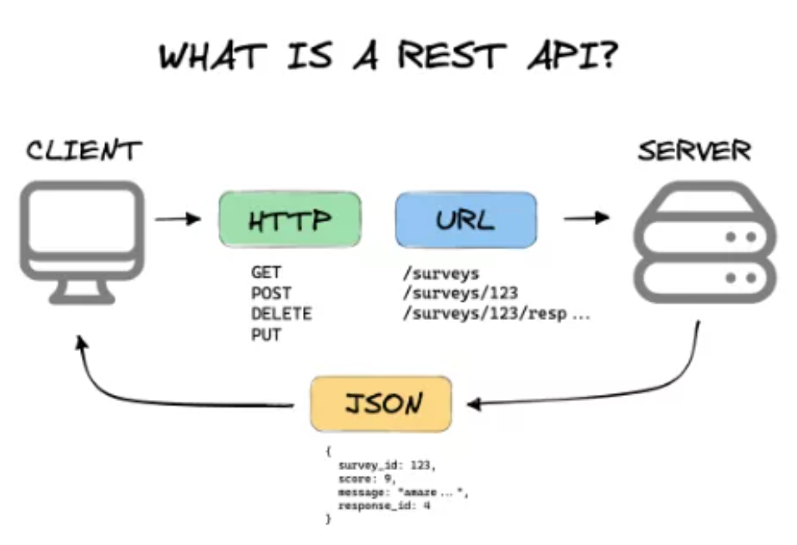
2.1) Định nghĩa
RESTful API là một kiến trúc web dùng HTTP để thực hiện các thao tác với tài nguyên.
Trong RESTful API:
Mỗi tài nguyên được xác định bởi một URL duy nhất.
Các thao tác CRUD (Create, Read, Update, Delete) được thực hiện qua các phương thức HTTP (POST, GET, PUT, DELETE).

Slide 14
2.1) Định nghĩa
Ví dụ: Giả sử bạn có một cửa hàng trực tuyến bán sách và muốn xây dựng các API để thao tác với sản phẩm. Bạn có thể có các API như:
GET /api/products: Trả về danh sách tất cả các sản phẩm.
GET /api/products/{id}: Trả về thông tin chi tiết của một sản phẩm.
POST /api/products: Tạo một sản phẩm mới.
PUT /api/products/{id}: Cập nhật thông tin của sản phẩm.
DELETE /api/products/{id}: Xóa sản phẩm.

Slide 15
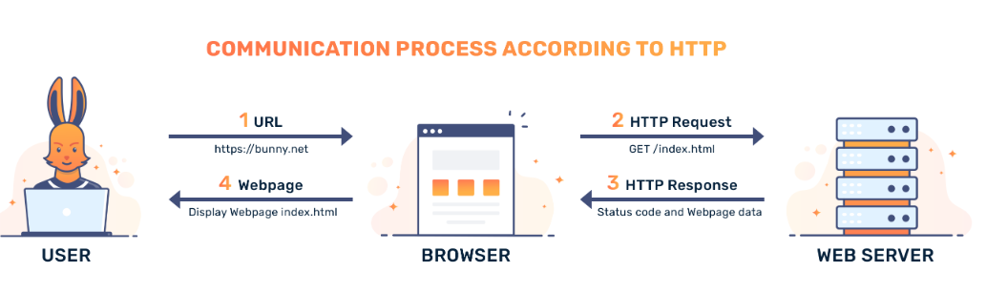
2.2) Giao Thức HTTP, HTTPS và Sự Khác Nhau Giữa HTTP và HTTPS
HTTP (Hypertext Transfer Protocol):
Là giao thức nền tảng của World Wide Web (WWW), cho phép truyền tải các tài nguyên như HTML, ảnh, và dữ liệu từ server đến client. Tuy nhiên, HTTP không mã hóa dữ liệu, khiến thông tin có thể bị tấn công trong quá trình truyền tải.

Slide 16
2.2) Giao Thức HTTP, HTTPS và Sự Khác Nhau Giữa HTTP và HTTPS
HTTPS (Hypertext Transfer Protocol Secure): Là phiên bản bảo mật của HTTP, sử dụng SSL/TLS để mã hóa dữ liệu trong quá trình truyền tải, đảm bảo tính toàn vẹn và bảo mật của dữ liệu.

Slide 17
2.3) Các Giao Thức GET, POST, PUT, DELETE
GET: Dùng để lấy dữ liệu từ server. Ví dụ: Lấy danh sách sản phẩm.
POST: Dùng để gửi dữ liệu đến server để tạo mới tài nguyên. Ví dụ: Thêm một sản phẩm mới.
PUT: Dùng để cập nhật tài nguyên trên server. Ví dụ: Cập nhật thông tin của một sản phẩm.
DELETE: Dùng để xóa tài nguyên khỏi server. Ví dụ: Xóa một sản phẩm.

Slide 18
2.4) Các Quy Chuẩn Để Tạo RESTful API
Khi thiết kế RESTful API, bạn cần tuân thủ một số quy chuẩn sau:
Phương thức HTTP: Sử dụng đúng phương thức HTTP/HTTPS cho các thao tác CRUD.
Các URL phải rõ ràng và dễ hiểu:
GET /api/products: Trả về danh sách sản phẩm.
GET /api/products/{id}: Trả về chi tiết sản phẩm.
POST /api/products: Tạo mới một sản phẩm.
PUT /api/products/{id}: Cập nhật sản phẩm.
DELETE /api/products/{id}: Xóa sản phẩm.

Slide 19
2.4) Các Quy Chuẩn Để Tạo RESTful API
3. HTTP Status Codes:
200 OK: Thực hiện thành công.
201 Created: Tạo tài nguyên thành công.
400 Bad Request: Yêu cầu không hợp lệ.
404 Not Found: Không tìm thấy tài nguyên.
500 Internal Server Error: Lỗi từ server.
4. Dữ liệu trả về: Trả về dữ liệu trong định dạng JSON hoặc XML.

Slide 20
3) Truyền Tham Số Trong API
Khi xây dựng các RESTful API, bạn có thể truyền tham số từ client đến server theo các cách khác nhau. Các cách truyền tham số phổ biến nhất bao gồm Request Param, Request Body, và Path Variable. Mỗi loại tham số có cách sử dụng và mục đích khác nhau. Dưới đây là sự giải thích chi tiết về từng loại tham số và cách sử dụng trong Spring MVC.
Request Param (Tham số truy vấn trong URL)
Request Body (Thân yêu cầu)
Path Variable (Biến trong Đường dẫn URL)

Slide 21
3.1) Request Param (Tham số truy vấn trong URL)
Request Param là một phương thức phổ biến để truyền tham số trong URL của yêu cầu.
Các tham số này được nối vào URL dưới dạng cặp khóa-giá trị trong phần query string của URL.
Đặc biệt, tham số này được sử dụng trong các phương thức GET và DELETE, nơi bạn truyền tham số tìm kiếm hoặc lọc.
Ví dụ: http://localhost:8080/api/products?price=150.75&bookTitle=Java%20Programming&publisher=O'Reilly
Trong URL trên, các tham số được truyền qua query string:
price=150.75
bookTitle=Java Programming
publisher=O'Reilly

Slide 22
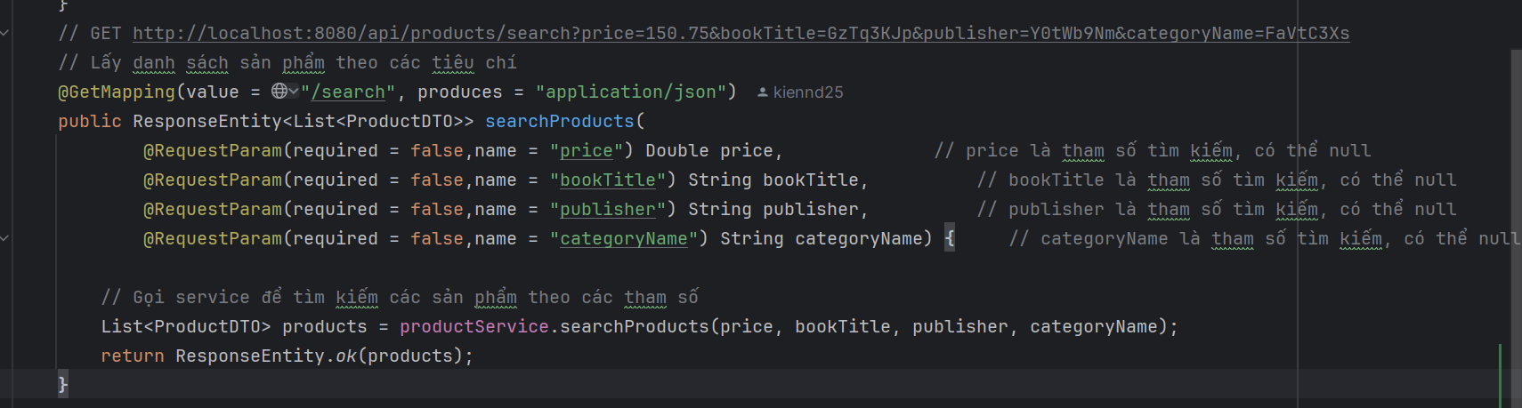
3.1) Request Param (Tham số truy vấn trong URL)
Ví dụ trong Spring MVC:

Slide 23
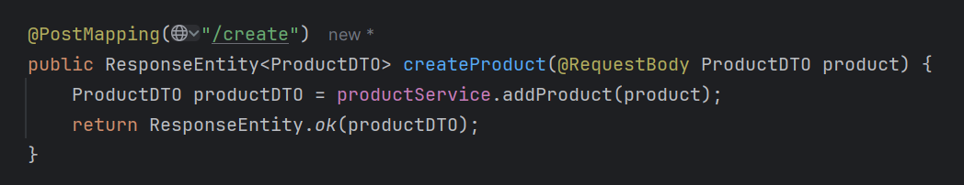
3.2) Request Body (Thân yêu cầu)
Request Body dùng để truyền dữ liệu dưới dạng JSON hoặc XML trong thân của HTTP request. Đây là cách truyền tham số phổ biến trong các yêu cầu POST, PUT, hoặc PATCH. Phương thức này đặc biệt hữu ích khi bạn muốn gửi các đối tượng phức tạp (ví dụ: đối tượng JSON) thay vì các tham số đơn giản.
Cấu trúc: Tham số được truyền dưới dạng JSON hoặc XML trong phần thân của yêu cầu HTTP.
Ví dụ trong Spring MVC:

Slide 24
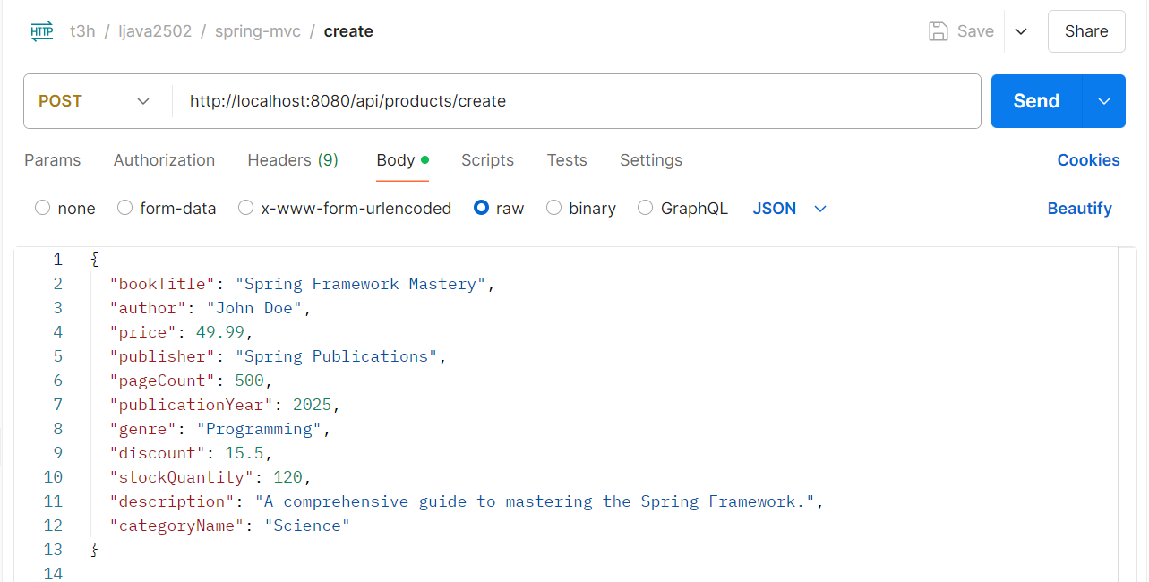
3.2) Request Body (Thân yêu cầu)
Ví dụ trên postman để call api

Slide 25
3.2) Request Body (Thân yêu cầu)
Giải thích:
@RequestBody là annotation dùng để nhận dữ liệu từ thân của yêu cầu (request body) dưới dạng JSON (hoặc XML nếu cấu hình khác).
Trong ví dụ trên, chúng ta truyền một đối tượng ProductDTO trong thân yêu cầu và Spring sẽ tự động chuyển đổi từ JSON sang đối tượng Java.

Slide 26
3.3) Path Variable (Biến trong Đường dẫn URL)
Path Variable là cách để truyền tham số trực tiếp trong URL, làm một phần của đường dẫn URL. Điều này hữu ích khi bạn muốn truy cập một tài nguyên cụ thể, ví dụ như ID của một đối tượng hoặc tham số đặc biệt. Các tham số này được định nghĩa trực tiếp trong URL thay vì là phần của query string.\
Cấu trúc: http://localhost:8080/api/products/123
Trong URL trên, 123 có thể là ID của một sản phẩm. Tham số này sẽ được truy xuất từ URL thông qua Path Variable.

Slide 27
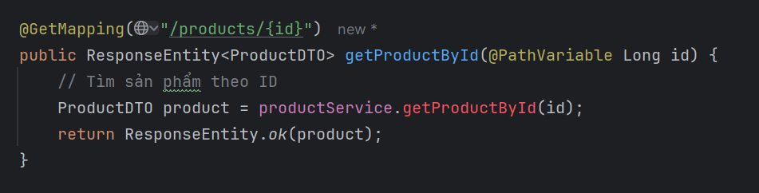
3.3) Path Variable (Biến trong Đường dẫn URL)
Ví dụ trong Spring MVC:
Giải thích:
@PathVariable dùng để lấy các giá trị từ phần đường dẫn URL.
Trong ví dụ trên, id là một tham số động, được thay thế bởi giá trị thực tế trong URL.Ví dụ URL: GET /api/products/123 sẽ gọi API với id = 123.

Slide 28
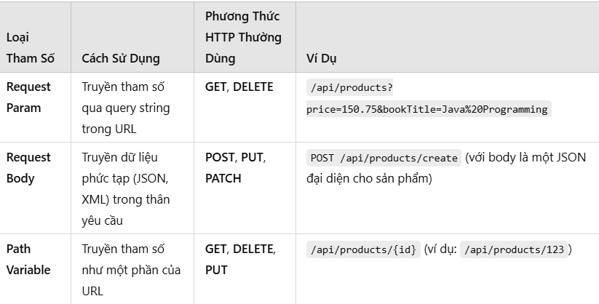
3.4) Tổng Hợp Cách Truyền Tham Số

Slide 29
4) Cách Tạo API Trong Spring MVC
Các Bước Tạo API
Ví Dụ Về Cách Tạo API - GET Request
Ví Dụ Về Cách Tạo API - POST Request

Slide 30
4.1) Các Bước Tạo API
Để tạo API trong Spring MVC, bạn cần thực hiện các bước sau:
Cài đặt dự án Spring MVC: Sử dụng Spring Boot hoặc Spring MVC để khởi tạo ứng dụng.( ở bước này sử dụng luôn project shop-book)
Tạo Controller: Định nghĩa các API endpoint trong các lớp Controller.
Tạo Service: Viết các logic nghiệp vụ trong lớp Service.
Cấu hình URL và phương thức HTTP: Sử dụng @RequestMapping, @GetMapping, @PostMapping, etc., để định nghĩa các endpoint.
Test API: Sử dụng công cụ như Postman hoặc curl để kiểm tra các API đã xây dựng.

Slide 31
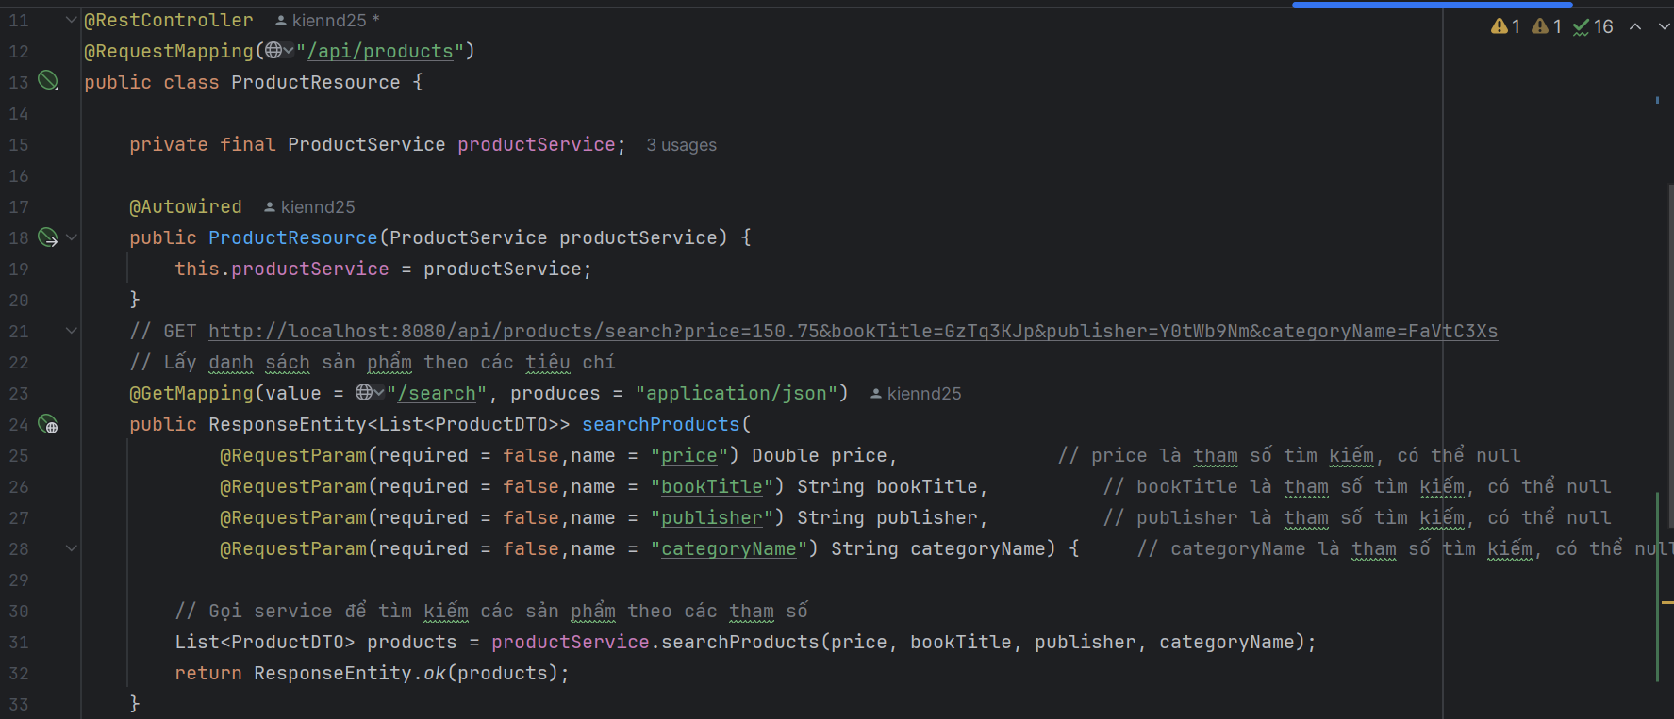
4.2) Ví Dụ Về Cách Tạo API - GET Request

Slide 32
4.2) Ví Dụ Về Cách Tạo API - GET Request
Trong ví dụ trên, API GET /search cho phép tìm kiếm sản phẩm theo các tham số như price, bookTitle, publisher, và categoryName. Nó sẽ trả về danh sách các sản phẩm thỏa mãn các tiêu chí này.

Slide 33
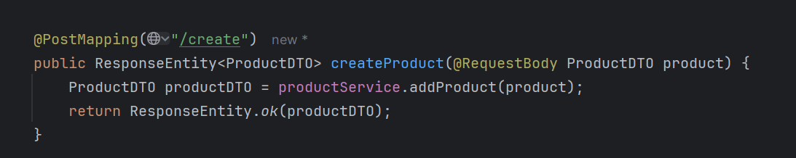
4.3) Ví Dụ Về Cách Tạo API - POST Request
Code ví dụ
Trong ví dụ này, API POST /create nhận một đối tượng ProductDTO trong thân yêu cầu và tạo một sản phẩm mới trong cơ sở dữ liệu.

Slide 34
Ghi chú
Code demo tại
https://github.com/ndkien98/LJava2411/tree/develop2/LJava2411/spring-mvc/book-shop/book-shop

Slide 35


